Slide 1
Инструмент для определения типа товара
«Kodiki»

Slide 2


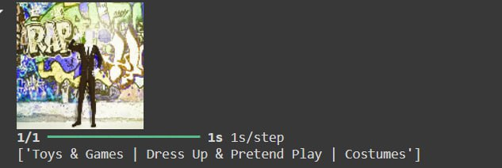
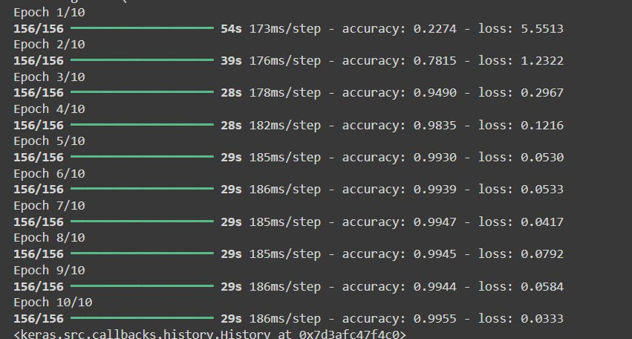
Модель для текста
CNN
HashingVectorizer

Slide 3
Повышена точность модели
Подготовлен основной датасет
Реализовано API
Extra
Создан сайт и телеграм бот

